Slide 1
Szeregi statystyczne

Slide 2
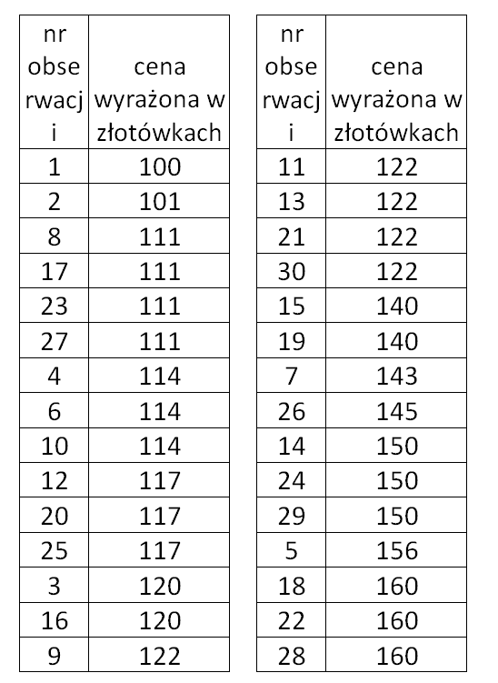
Szereg prosty
Uporządkowany ciąg wartości badanej zmiennej
Nie ważny jest nr obserwacji
Wartości muszą być uszeregowane rosnąco lub malejąco

Slide 3
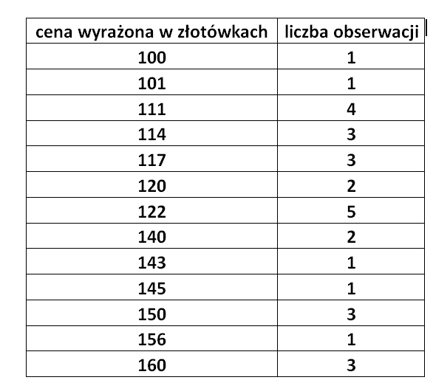
Szereg rozdzielczy punktowy
Tracimy informacje, o tym w którym sklepie ile kosztowały buty
Nie ma sensu tworzenie szeregu rozdzielczego punktowego, gdy mamy dużą ilość wariantów badanej cechy

Slide 4
Szereg rozdzielczy przedziałowy
k - liczba przedziałów klasowych n - liczba obserwacji
Jeżeli k nie jest liczbą całkowitą, to zaokrąglamy ją w dół liczba obserwacji =30, k=5,4 k=5

Slide 5
Szereg rozdzielczy przedziałowy
h – długość przedziału klasowego x_{max} – maksymalna wartość obserwacji x_{min} – minimalna wartość obserwacji
Jeżeli h chcemy zaokrąglić to zawsze zaokrąglamy w górę jeżeli h=2,11(25) h=2,12

Slide 6
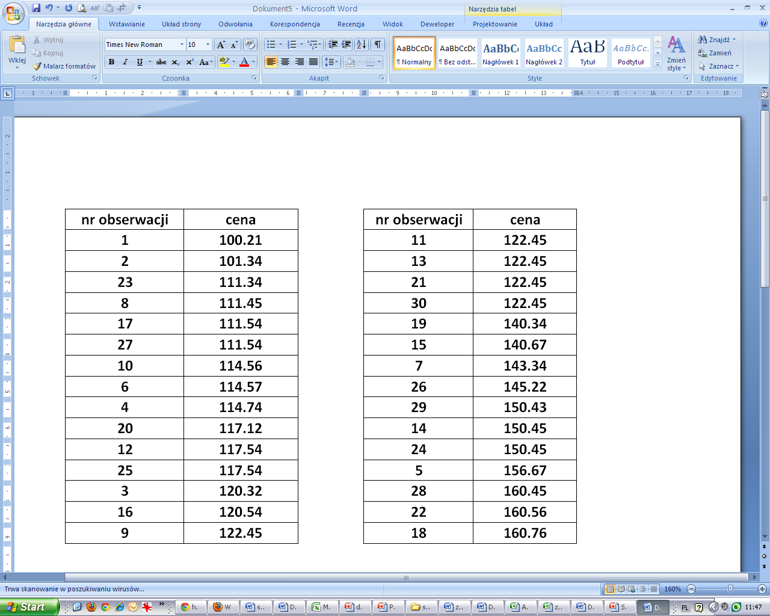
Szereg rozdzielczy przedziałowy
n=30
k= 5,48
k= 5
h=12,11

Slide 7
Szereg rozdzielczy przedziałowy
Domykamy lewe strony przedziałów, prawe pozostawiając otwarte, <100,21 ; 112,32)
Wyjątek stanowi ostatni przedział który jest domknięty obustronnie <148 ,65; 160,76>
Nie mogą istnieć przedziały których liczebność wynosi zero tabela obok obrazuje nieprawidłowy podział , bo trzeci przedział jest zerowy
cena butów |  | liczba obserwacji
od | do
100.21 | 112.32 | 6
112.32 | 124.43 | 13
124.43 | 136.54 | 0
136.54 | 148.65 | 4
148.65 | 160.76 | 7

Slide 8
Szereg rozdzielczy przedziałowy
Redukujemy o 1 wartość k
n=30
k=4
h=15,1375
h=15,14
cena butów |  | liczba obserwacji
od | do
100.21 | 115.35 | 9
115.35 | 130.49 | 10
130.49 | 145.63 | 4
145.63 | 160.77 | 7

